Slide 1
7. TEMA
ATATÜRK’TEN SONRA TÜRKİYE
II. DÜNYA SAVAŞI VE SONRASI

Slide 2
M. Kemal Atatürk, dış politikada “Yurtta barış,dünyada barış!” ilkesini benimsemiştir. Bu politika doğrultusunda Türkiye, cumhuriyetin ilanından sonra çevresindeki ülkelerle dostluk antlaşmaları imzaladı.
Almanya ve İtalya’nın yayılmacı politikaları karşısında Türkiye, Balkan Antantı ve Sadabat Paktı gibi dostluk antlaşmalarını imzaladı.
Atatürk’ün İkinci Dünya Savaşı’nın çıkacağını önceden tahmin ederek gerekli önlemler alması ve barış amaçlı bir politika izlemesi Türkiye’nin bu savaşta doğru kararlar almasını sağlayacaktı.

Slide 3
II. DÜNYA SAVAŞI (1939 – 1945)
II. Dünya Savaşı‘nın Nedenleri
1.I. Dünya Savaşı’nda yenilen devletlerle ekonomik, siyasi, askerî ve hukuki alanlarda ağır şartlar içeren antlaşmalar imzalandı. Bu durum Alman­ya’da hoşnutsuzluğa ve dolayısıyla II. Dünya Savaşı’na neden oldu.
2. I. Dünya Savaşı’ndan sonra sınırların çizilme­sinde milliyetçilik anlayışına dikkat edilmedi. Bu ne­denle etnik çatışmalar ve sınır sorunları ortaya çıktı.

Slide 4
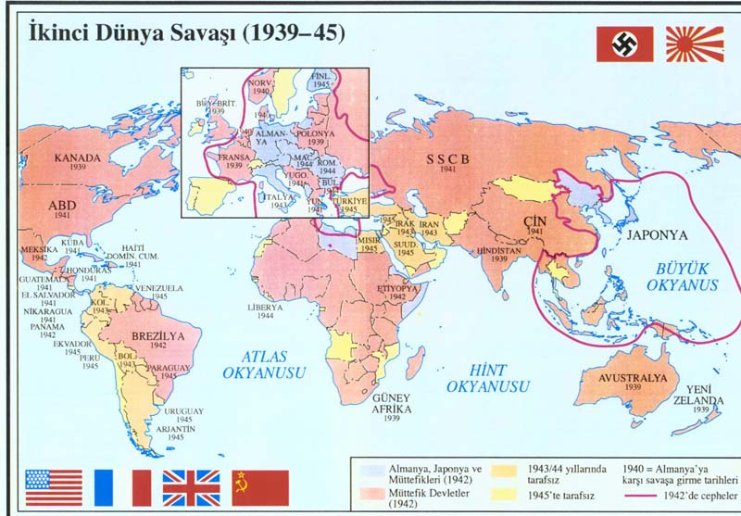

Slide 5
3. İtalya Birinci Dünya Savaşı’ndan galip çıkmasına rağmen amaçlarına ulaşamadı. İtilaf Devletleri tarafından ikinci sınıf bir devlet gibi davranılması İtalya’yı saldırgan bir devlet hâline getirdi. Yönetimi ele geçiren Mussolini’nin İtalya’yı büyük devlet yapmak istemesi, II. Dünya Savaşı’nın nedenlerinden biri oldu.
4. Uzak Doğu’da imparatorluk kurmaya çalışan Japonya, Avrupa Devletlerini Asya’dan çıkarmak istedi.

Slide 6
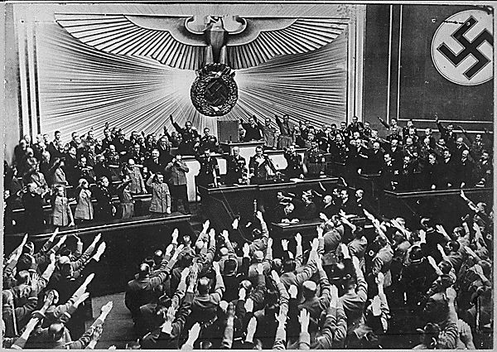

Slide 7
Savaşın Gelişimi
İtalya, Almanya ve Japonya aralarında anlaşarak “Üçlü Mihver” grubunu kurmuşlardır.
Almanya’da iktidara gelen nazi yönetimi, üstün Alman ırkı, düşüncesini savunmuş, Versay Barış Antlaşmasını tanımadığını ilan etmiş ve işgallere başlamıştır.
Avusturya ve Çekoslovakya Alman işgaline uğramıştır.
Mihver Grubuna karşı, İngiltere ve Fransa “Müttefik Devletler” grubunu kurmuşlardır. Bu gruba daha sonra Rusya ve ABD’de katılmıştır.
Almanya, Rusya ile tarafsızlık anlaşması imzalamış ve 1939 yılında Polonya’ya savaş açmıştır. İngiltere ve Fransa, Polonya’ya güvence vermişler, Polonya da Almanya’ya savaş ilan etmiş, böylece II. Dünya Savaşı başlamıştır.

Slide 8
Savaşın başlamasıyla Almanya işgal ettiği Polonya topraklarını Ruslarla paylaşmıştır.
Daha sonra Almanlar; Danimarka, Norveç, Hollanda ve Fransa’yı işgal etmiştir.
İtalya ise Arnavutluk’u işgal etmiş, Yunanistan’a saldırmış fakat başarılı olamamıştır.
Bunun üzerine Almanya, Balkanlara yönelmiş,Macaristan, Yunanistan, Yugoslavya ve Romanya’yı işgal etmiştir.
Almanların Balkanları tehdit etmesi üzerine Rusya, müttefik grubuna geçmiştir.
Japonların ABD’nin Pearl Harbour üssüne saldırması üzerine ABD de Müttefik Grubunda savaşa katılmıştır.

Slide 9
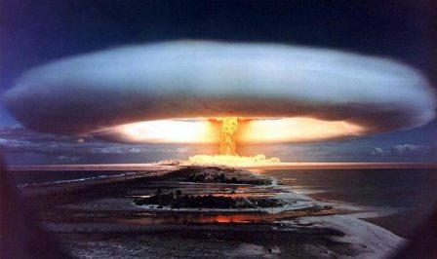

Slide 10
Savaşın Sona Ermesi
Almanya ve İtalya, ABD’nin Akdeniz çıkarması sonrasında geri çekilmek zorunda kalmıştır.
1944′de müttefiklerin Sicilya’ya asker çıkarmaları ve İtalya’ya geçmeleri üzerine İtalya teslim olmuştur(Mussolini Hükümeti düşmüştür.)
1944 Haziran’ında müttefikler Fransa’nın kuzey bölgelerine çıkarma yapmışlar ve Almanya sınırlarına ilerlemişlerdir.

Slide 11
Ruslar Almanları, Polonya ve Rusya’dan çıkarmaya başlamıştır.
Almanya 1945′te ateşkes istemiştir.
II. Dünya Savaşı Mihver Devletlerinin yenilgisiyle sona ermiştir.
Yalnız kalan Japonya, savaşa devam etmiş, Hiroşima ve Nagazaki şehirlerine atom bombası atılmasıyla teslim olmak zorunda kalmıştır.

Slide 12
II. DÜNYA SAVAŞI‘NIN SONUÇLARI
1- Savaşı demokrasiyi savunan devletler kazanmış ve Avrupa’da demokrasi rejimi yaygınlaşmıştır. Demokratik Avrupa devletleriyle birlikte hareket eden Türkiye’de de demokratik hayata geçilmiştir.
2- Sömürgecilik dönemi sona ermeye başlamış ve sömürge altındaki Hindistan, Mısır, Pakistan, Cezayir, Tunus ve Libya bağımsızlıklarını kazanmışlardır.
3-Milletler Cemiyeti’nin yerine, Birleşmiş Milletler Teşkilatı kurulmuştur.
4-Türkiye ile ABD arasındaki ilişkiler gelişmiş, Türkiye Sovyet Rusya’dan uzaklaşarak ABD’ye yakınlaşmıştır.

Slide 13
5-Almanya ve İtalya’nın işgal ettiği Balkan ve Do­ğu Avrupa ülkeleri, Rusya’nın denetiminde yeniden kurulmuştur. Rusya, komünist rejimini bu ülkelere taşımış, ABD ile birlikte dünyanın en büyük iki devleti haline gelmiştir.
6-.Almanya ikiye bölündü. Doğusunda Rusya, batısında ABD, Fransa, İngiltere denetim kurdular
(1990′da Almanya Devleti birleşmiştir.).
7- Dünya devletleri iki gruba ayrıldı. Sovyetler Birliği öncülüğünde Varşova Paktı, ABD öncülüğünde Nato kuruldu.

Slide 14
8-Dünya barışını korumak amacıyla Birleşmiş Milletler kuruldu (1948).
9- İngiltere ve ABD’nin desteğiyle Filistin’de İsrail devleti kuruldu (1948).
10-Türk – Amerikan ilişkileri gelişti.
11-Devletler arasındaki rekabet savaştan sonra da devam etti.

Slide 15
TÜRKİYE’NİN SAVAŞTAKİ TUTUMU
Türkiye İkinci Dünya Savaşı öncesinde dünya devletlerine karşı dost bir politika izliyordu. Ancak, İtalya ve Almanya’nın yayılmacı politikalarına karşı İngiltere ve Fransa’ya daha yakın durmaya çalışıyordu.
Türkiye bu savaşta toprak bütünlüğünü kazanmayı ve tarafsız kalmayı amaç edinmişti.
Müttefik ve Mihver Grubu devletleri Türkiye’yi kendi saflarına çekmek için her yolu denediler.
Türkiye savaşın başından itibaren Müttefik Devletlerle ile yakın ilişkiler kurmaya özen gösteriyordu. Ancak müttefiklerin bütün ısrarlarına rağmen savaş girmeme konusundaki tutumunu da sürdürüyordu.

Slide 16
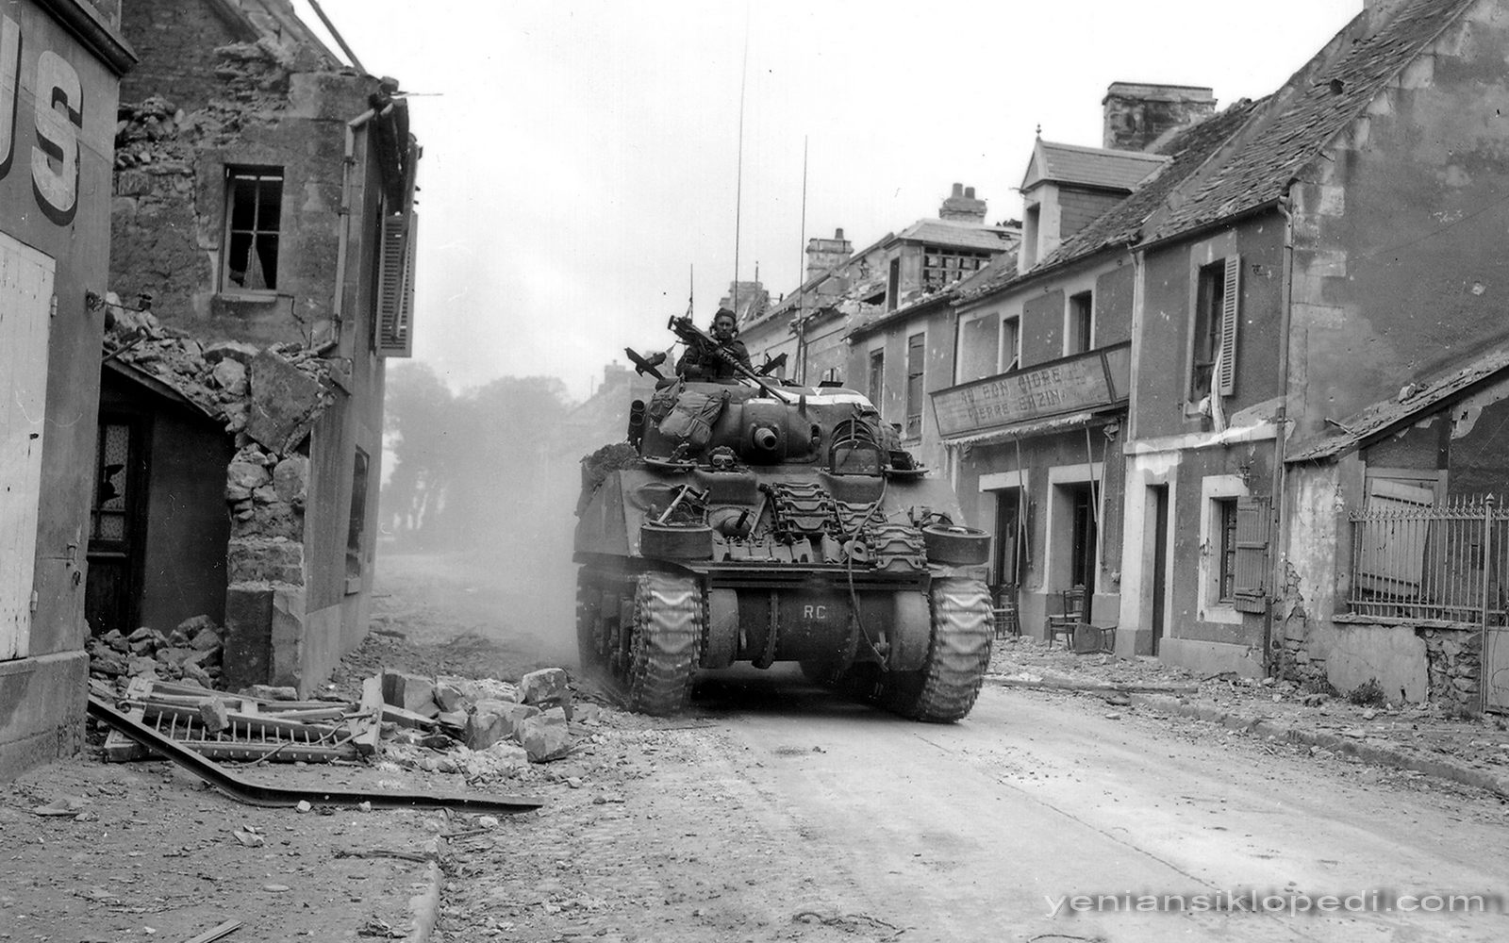

Slide 17
4-11 Şubat 1945′te ABD, İngiltere ve Sovyet Rusya’nın katıldığı Yalta Konferansında, II. Dünya Savaşı’ndan sonra kurulacak olan Birleşmiş Milletle Teşkilatı’na katılmak için 1 Mart 1945′e kadar Almanya ve Japonya’ya savaş açmak şartı getirildi. Bu gelişme üzerine Türkiye 23 Şubat 1945′te Japonya ve Almanya’ya savaş ilan etti. Türkiye, böylece hem II. Dünya Savaşı’ndan sonra dünya siyasetinde söz sahibi olma imkanı elde etmiş, hem de Avrupa’nın demokratik devletleriyle yakınlaşmıştır.

Slide 18
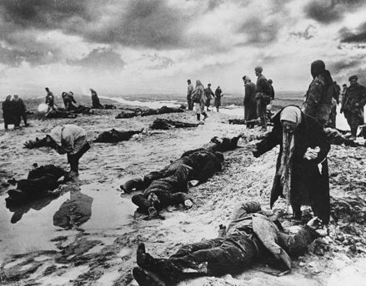
İkinci Dünya Savaşı’nın Türkiye üzerinde olumsuz sonuçları da oldu. Ülkemiz insanı, yanı başında yaşanan bu savaş sebebiyle sıkıntılı günler yaşadı. Çünkü Türkiye her an savaşa girecekmiş gibi hazırlık yaptığı için tarım, sanayi ve ekonomi alanlarında duraklama dönemi yaşadı.

Slide 19
İkinci Dünya Savaşı Sırasında Türkiye’de Alınan Önlemler
Bütün illerde hava saldırısı tehlikesine karşı karartma uygulaması başlatılmıştır
Almanların işgal tehlikesine karşı sivil savunma önlemleri alınmıştır.
Tahıl stoklarına el konmuş, ekmek, zeytin, şeker gibi ürünler karneyle verilmeye başlanmıştır. Buğday unundan pasta ve benzeri ürünlerin yapılması yasaklanmıştır.

Slide 20
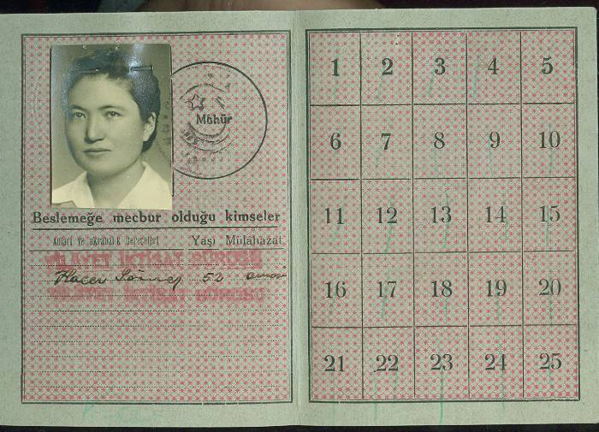
UYARI:ikinci Dünya Savaşı döneminde büyük şehirlerde kimin ne kadar ekmek alacağı hükümet tarafından belirleniyordu. Bu amaçla ekmek karnesi düzenlenmişti. Herkesin aldığı günlük ekmek miktarı karnesine işleniyordu. Bu dönemde zeytin ve şeker gibi ürünler de karneyle veriliyordu. Bu uygulamaya yol açan esas etken savaş şartlarından dolayı temel gıda ürünlerini tasarruflu bir şekilde kullanma isteğiydi

Slide 21
. Bu durum savaşın, savaşa girmeyen ülkeleri de ekonomik ve sosyal yönden olumsuz etkilediğini göstermektedir.
İstanbul’da özel otomobillerin trafiğe çıkması yasaklanmış, daha sonra bu yasak ticari araçları da kapsayacak şekilde genişletilmiştir.
Savaş şartlarının getirdiği ekonomik sıkıntıları aşmak için yeni vergiler konmuştur.
Tifo ve kolera gibi salgın hastalıkları önlemek amacıyla çalışmalar yapılmıştır.
Askeri harcamalar artırılmıştır.
Karadeniz’deki Türk gemi seferleri durdurulmuştur.
Radyo yayınlarında kesinti yapılmıştır.
Belli bölgelerde gece 23.00′dan sonra sokağa çıkma yasağı getirilmiştir.

Slide 22
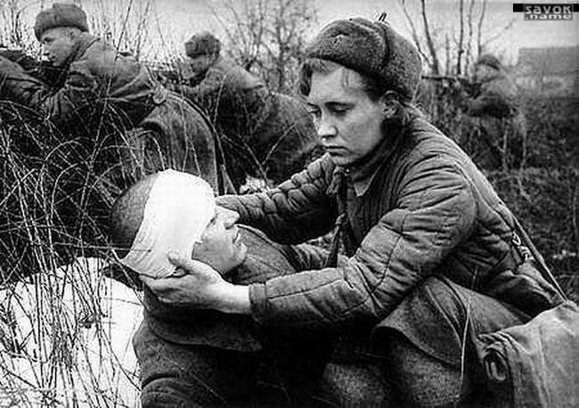
UYARI:İkinci Dünya Savaşı sırasında alınan bu önlemlerle seyahat etme, haber alma ve ekonomi alanındaki hak ve özgürlükler sınırlandırılmıştır. Bu sınırlandırmanın amacı kamu güvenliği ve sağlığını korumaktır. Çünkü yaşama hakkının korunması diğer hak ve özgürlüklerden daha önemlidir.

Slide 23
TÜRKİYE’DE DEMOKRASİNİN GELİŞMESİ
23 Nisan 1920′de TBMM’nin açılmasıyla demokrasi yolunda en önemli adımlardan biri atılmış oldu.
1923 ile 1930 yılları arasında çok partili hayata geçiş denemeleri yapılmış, fakat başarılı olunamamıştı.
1930′dan sonra Türkiye’de tek partili rejim 1946 yılına kadar devam etmişti.
İkinci Dünya Savaşı’nın Batı demokrasilerinin zaferiyle sonuçlanması üzerine Türkiye Büyük Millet Meclisinde birkaç milletvekili siyasi hayatımızda demokratik usullerin kabul edilmesini istemeye başlamış­tır.

Slide 24
Celal Bayar, Fuat Köprülü, Adnan Menderes ve Refik Koraltan 7 Ocak 1946′da Demokrat Parti’yi kurdular.
1945 yılından sonra Millî Kalkınma ,Millet Partisi ve Türkiye Köylü Partisi kurulmuştur.
1946 yılından sonra çok partili rejim uygulamasına geçilmiş, böylece demokrasi alanında önemli bir adım atılmıştır.
14 Mayıs 1950 seçimleri cumhuriyet tarihinde demokrasinin gelişmesi bakımından büyük bir ilerleme olmuştur. Çünkü bu seçimde millî egemenlik en iyi şekilde temsil edilmeye başlanmıştır.

Slide 25
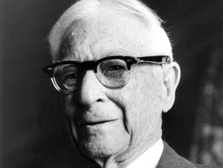
ÇATIŞMA YOK AMA…
Amerika ve Sovyet Rusya liderliğinde Batı ve Doğu blokları arasında gelişen, açık ama silahlı mücade­leye dönüşmeyen sınırlı çekişmeye
soğuk savaş adı verilmiştir.
UYARI:”Soğuk savaş” deyimi ilk kez 1947 yılında Ame­rika’da kongredeki bir görüşme sırasında ABD’li maliye ve başkanlık danışmanı Bernard Buruch tarafından ifade edilmiştir.

Slide 26
II. Dünya Savaşı sonunda Amerika Birleşik Devletleri ve Sovyet Rusya iki süper güç olarak ortaya çıktılar. Bu durumun ortaya çıkmasında dünya siyasetinde söz sahibi devletlerden Almanya, italya ve Japonya’nın II. Dünya Savaşı’nda yenilmeleri, savaşın galiplerinden İngiltere ve Fransa’nın da bu süreçte her bakımdan yıpranmaları etkili olmuştur.
Sovyet Rusya II. Dünya Savaşı’ndan sonra yayılmacı bir politika takip ederek komünizm rejiminin Balkanlar ve Orta Avrupa’da yerleşmesi için mücadele etmiştir. Rusya’nın komünizm ideolojisini bütün dünyaya yaymak istemesi demokrasi ile yönetilen ABD’yi ve Avrupa devletlerini endişelendirmiştir.

Slide 27
II. Dünya Savaşı’ndan sonra oluşan yeni durum ABD’nin önderliğinde demokratik Batı Avrupa devletlerinden oluşan Batı Bloğu’nu ve Sovyet Rusya’nın önderliğinde Doğu Avrupa ve Balkan devletlerini içine alan Doğu Bloğu’nu ortaya çıkarmıştır.
Soğuk Savaş Dönemi’nde nükleer silahların gelişmesi yüzünden ABD ve Sovyet Rusya silahlı olarak karşı karşıya gelmekten kaçınmışlardır. Taraflar arasında rekabet daha çok siyaset, ekonomi ve propaganda alanlarında sürdürülmüştür.

Slide 28
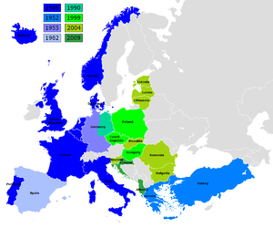
Truman Doktrini ve Marshall Planı
SSCB’nin Doğu Avrupa’da yayılması üzerine ABD Başkanı Truman, Sovyet tehdidi adı altındaki ülkeleri ekonomik ve askeri açıdan güçlendirmek için kendi adıyla anılan Truman Doktrini’ni ortaya atmıştır (1947). Bu doktrin çerçevesinde yapılan ekonomik yardımlara Marshall Planı denmiştir. Marshall Planı çerçevesinde Türkiye’nin de içinde olduğu 16 ülkeye yapılan yardımlar daha çok askeri araç gereçleri kapsıyordu.

Slide 29
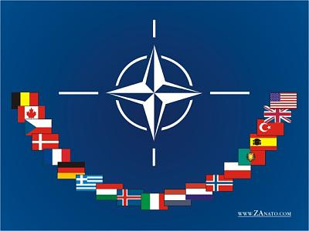
NATO’NUN KURULMASI
II. Dünya Savaşı’ndan sonra Avrupa devletleri savaşın yıkıntılarını temizleyip ekonomilerini güçlendirmeye çalışırken, Sovyetler Birliği genişleme politikasını sürdürüyordu. Sovyetler Birliği, 1948 yılında 456.000 km² toprağı kendi sınırlarına katmıştı. Ayrı­ca 983.000 km² üzerindeki yedi ülkede kendi kontrolünde komünist yönetimlerin kurulmasını sağlamıştı.

Slide 30
Batı Avrupa ülkeleri, Sovyetler Birliği’nin yayılmacı politikaları karşısında ortak bir güvenlik sistemi kurmaya karar verdiler. Birleşmiş Milletler Teşkilatı’nın ilkelerine sadık kalarak oluşturulacak bu savunma teşkilatı barışı korumayı amaç edinecekti. Bu amaçla Belçika, Fransa, Hollanda, Lüksemburg, İngiltere, ABD, Kanada, Portekiz, Norveç, İtalya, İzlanda ve Danimarka arasında 4 Nisan 1949′da Washington’da imzalanan antlaşma ile Kuzey Atlantik Antlaşması Teşkilatı (NATO) kurulmuştur.

Slide 31
TÜRKİYE’NİN NATO’YA ÜYE OLMASI
Asya ve Avrupa arasında yer alan Türkiye, sahip olduğu jeopolitik konumu nedeniyle dünya politikasında önemli bir ülkeydi. Akdeniz ile Karadeniz arasında geçişi sağlayan Boğazlara sahip olması, Orta Doğu’ya hakim bir konumda bulunması jeopolitik önemini artırıyordu.
Bir toprağın veya coğrafyanın bölge ya da dünya siyasetindeki konumuna jeopolitik konum denilmektedir.

Slide 32
Türkiye, ikinci Dünya Savaşı’na girmemişti. Ama sahip olduğu bu jeopolitik konum yüzünden savaş sonrasında yerini belirlemek zorundaydı. Ayrıca Sovyetler Birliği Türkiye’den Kars ve Ardahan’ı istiyor, Boğazlardan da üs talep ediyordu. Bu yüzden Türkiye için NATO’ya üye olmak hayati derecede önemliydi.
Türkiye, II. Dünya Savaşı yıllarından beri NATO üyesi devletlerle uyumlu bir dış politika takip ettiği için 1952 yılında Yunanistan ile birlikte bu ortak savunma örgütüne alınmıştır.
Türkiye’nin sahip olduğu coğrafyanın bir savaş sırasında Avrupa, Asya ve Orta Doğu için askeri açıdan büyük önem taşıması NATO’ya kabul edilmesini kolaylaştırmıştır.

Slide 33
KORE SAVAŞI
Soğuk Savaş Dönemi’nde ABD ile SSCB’yi karşı karşıya getiren önemli olaylardan biri de Kore Savaşı’dır. Savaş SSCB’nin denetimindeki Kuzey Kore’nin, ABD’nin denetimindeki Güney Kore’ye saldırmasıyla başlamıştır. Bunun üzerine Birleşmiş Milletler saldırıyı kınayarak
müdahale kararı almıştır.
Uluslararası bir askeri güç
oluşturularak, ABD
başkanlığında bölgeye
gönderilmiştir.

Slide 34
1950-1953 yılları arasında süren savaşta taraflar birbirine üstünlük sağlayamamış ve ateşkes imzalayarak savaşa son vermişlerdir.
Türkiye, II. Dünya Savaşı’ndan sonra Sovyetler Birliği’ne karşı ABD ile yakınlaşma politikası takip ediyordu. Ayrıca Atatürk’ün “Yurtta barış dünyada barış” ilkesi doğrultusunda dünya barışını koruyucu faaliyetlere destek vermeyi görev sayıyordu. Bu doğrultuda Birleşmiş Milletlerin çağrısına uyarak Kore’ye bir tugay gönderdi. Türkiye’nin Kore’ye asker göndermesi NATO’ya kabul edilmesinde önemli rol oynamıştır.
Kore Savaşı, Soğuk Savaş ortamını değiştirmemiştir. NATO’ya üye devletlerin Kore Savaşı’ndaki ittifakı karşısında SSCB, etkisi altındaki Doğu Avrupa devletleri ile Varşova Paktı’nı kurmuştur, iki kutup arasındaki rekabet silahlanma yarışını artırmıştır.

Slide 35

İNSAN HAK ve ÖZGÜRLÜKLERİNİN GELİŞMESİ
1789′da ortaya çıkan Fransız ihtilali sonunda yayınlanan İnsan ve Yurttaş Hakları Beyannamesi, insan hakları kavramının uluslararası bir nitelik kazanmasını sağlamıştı. İnsan haklarının evrensel ilkeler olarak kabul edilmesi ve korunması yönünde çalışmalar, II. Dünya Savaşı’ndan sonra Birleşmiş Milletler Örgütü‘nün kurulmasıyla hızlanmıştır.

Slide 36
İnsan Haklarını Koruyan Uluslararası Sözleşmeler
İnsan Hakları Evrensel Bildirgesi
1945′te dünya barışını korumak için kurulan Birleşmiş Milletler Örgütü yalnızca üye devletlerde değil, tüm dünyada insan haklarının korunması için çalışmalar başlattı. Bunun sonunda 1948′de insan Hakları Evrensel Bildirgesi kabul edildi.
Ülkemizde insan hakları konusunda önemli ilerlemeler sağlanmıştır. Birleşmiş Milletler Genel kurulu tarafından kabul edilen ilkeler ülkemiz tarafından da kabul edilmiştir, insan haklarının korunması için anayasa ve yasalarda gerekli düzenlemeler yapılarak hukuki bir nitelik kazandırılmıştır.

Slide 37
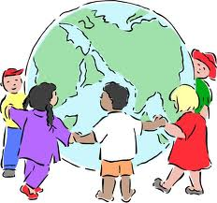

Kişisel ve Siyasal Haklara İlişkin Uluslararası Sözleşme (1966)
Devletler bu sözleşmeyle, insan haklarına saygı gösterip göstermediklerini denetleyen bir mekanizma kurulmasını kabul etmişlerdir. Bu doğrultuda İnsan Hakları Komisyonu kurulmuştur. Türkiye, 1976′da yürürlüğe giren bu sözleşmeyi 2000 yılında imzalamıştır.

Slide 38
Avrupa İnsan Hakları Sözleşmesi
Avrupa Konseyi’ne üye ülkeler tarafından Roma’da 1950 yılında imzalanmış, 1953 yılında yürürlüğe girmiştir. Bu sözleşmeyle insan Hakları Bildirgesi’nde yer alan temel hak ve özgürlükler yargı güvencesine alınmıştır. Böylece demokrasinin temel öğeleri olan siyasal özgürlükler ve hukukun üstünlüğü uluslararası koruma altına alınmıştır.
Avrupa insan Hakları Sözleşmesi’nin en önemli özelliği insan haklarını korumak için Avrupa İnsan Hakları Komisyonu ve Avrupa İnsan Hakları Mahkemesi’nin kurulmasıdır. Bu sözleşmeyi imzalayan devletlerin yurttaşları uğradıkları haksızlıklar nedeniyle kendi devletleri veya diğer devletler aleyhine dava açma hakkına sahiptirler.
Avrupa İnsan Hakları Sözleşmesi’ni 1954 yılında imzalayan Türkiye, 1987′de bireysel başvuru hakkını tanımış, 1990′da Avrupa insan Hakları Mahkemesi’nin zorunlu yargı yetkisini tanımıştır.

Slide 39
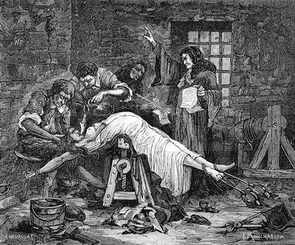
İşkencenin ve İnsani Olmayan ya da Küçültücü Ceza ve Muamelenin Önlenmesine Dair Avrupa Sözleşmesi
1987 yılında yürürlüğe giren sözleşme Türkiye tarafından 1988′de onaylanmıştır. Bu sözleşmeyle devletler kendi topraklarında ırk ayrımı yapılmasını önlemekle yükümlüdürler.

Slide 40
Kadınlara Karşı Her Türlü Ayrımcılığın Önlenmesi Uluslararası Sözleşmesi
1981 yılında yürürlüğe giren sözleşme Türkiye tarafından 1985′te onaylanmıştır. Sözleşmede kadın ve erkek eşitliğinin sağlanması konusunda alınması gereken önlemler vurgulanmıştır.
Çocuk Hakları Sözleşmesi
Sözleşmeyi imzalayan devletler, herhangi bir ayrım yapmadan bütün çocukları her türlü fiziksel ve zihinsel zarar ve ihmalden korumayı kabul etmişlerdir. 1990′da yürürlüğe giren sözleşmeyi Türkiye 1994 yılında onaylamıştır.

Slide 41

Helsinki Sonuç Belgesi
1975 yılında yürürlüğe giren belge, insan hakları kavramının dünya görüşü ne olursa olsun bütün devletler arasında ortak bir değer olarak benimsenmesi amacını taşımaktadır.

Slide 42
TÜRK SİLAHLI KUVVETLERİ‘NİN GÖREVLERİ
TSK’nin temel görevi Anayasa’da açıkça şu şekilde belirtilmiştir “…Türk Yurdunu ve nitelikleri anayasada belirtilen Türk Cumhuriyetini iç ve dış tehditlere karşı korumak ve kollamaktır.” Bu çerçevede TSK 2000′li yıllarda, yeni güvenlik sorunlarına ve sorunlara uygun şekilde tepki göstermek, belirsizliklere karşı hazır olmak, iç ve dış tehdit ve risklere karşı ülkenin güvenliğini sağlayabilmek için şu şekilde kendisine görevler belirlemiştir;
• Caydırıcılık,
• Güvenlik / Harekât Ortamının Şekillendirilmesi,

Slide 43
TÜRK SİLAHLI KUVVETLERİ
Türk Silahlı Kuvvetleri (TSK): Türkiye Cumhuriyeti Devleti’ni içten ve dıştan gelebilecek tehditlere karşı savunma vazifesini üstlenmiş silahlı devlet kuvvetidir. Yaptırım gücünü Türkiye Cumhuriyeti anayasasından alır
Günümüzde Türk Silahlı Kuvvetleri (TSK),dünyada en çok asker bulunduran 9. ordudur. Temelini oluşturan yapı Mehmetçiktir. Türkiye’nin güvenliğine yönelik iç ve dış tehditlere karşı caydırıcı güç olanTSK Anayasa ve yasaların kendisine verdiği görevler çerçevesinde şu alt komutanlıklardan oluşur.
• Kara Kuvvetleri Komutanlığı (KKK)
• Deniz Kuvvetleri Komutanlığı (DzKK)
• Hava Kuvvetleri Komutanlığı (HvKK)
• Jandarma Genel Komutanlığı (JGnK)
• Sahil Güvenlik Komutanlığı (SGK)

Slide 44


Slide 45
• Savaş Dışı Harekât (Barışı Destekleme Harekâtı, Doğal Afet Yardım Harekâtı ve İç Güvenlik Harekâtı),
• Kriz Yönetimi,
• Sınırlı Güç Kullanımı,
• Konvansiyonel Harp gibi faaliyetleri icra etmek.
Bu görevleri yerine getirebilmek için çok amaçlı birliklerin kurulması, sayısal fazlalık yerine teknolojik üstünlüğün kurulması, silah ve düzeneklerinin etkinliğini arttıracak teknolojik araştırmaların yapılması ve erken ikaz, darbe, elektronik harp, hava üstünlüğünün kurulması gibi ek görevleri de yapmaktadır.

Slide 46
TÜRK ORDUSU KIBRIS’TA
Kıbrıs’ı elinde bulunduran İngiltere 1955 yılından sonra adadan çekilmeye karar verdi. Bu süreçte 1960′da İngiltere, Türkiye ve Yunanistan arasında bir Garantörlük Antlaşması yapıldı. Bu antlaşma ile kurulan Kıbrıs Cumhuriyeti bu üç devletin koruması altında bulunacaktı. Ancak Kıbrıs’ta yaşayan Rumlar, Yunanistan’a bağlanma fikrinden vazgeçmedi. Bu durum adada gerginliklere neden oldu. Gerginlik Kıbrıs’taki Türklerin katliama maruz kalmasına dönüşünce Birleşmiş Milletler Ada’ya bir barış gücü gönderdi.

Slide 47
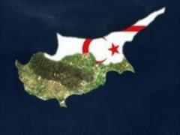

Slide 48
Bu güç Kıbrıs’taki sorunları çözemeyince Türkiye Garantörlük Antlaşması’ndan doğan haklarını kullanarak 20 Temmuz 1974′te barış harekâtı düzenledi. Bu olaydan sonra ada ikiye bölündü. Barış harekâtından sonraki uluslararası görüşmelerde Ada’daki Türk halkının mevcudiyeti tanınmayınca 1975′te Kıbrıs Türk Federe Devleti, 1983′te de Ku­zey Kıbrıs Türk Cumhuriyeti’nin kurulduğu ilan edildi. Günümüzde de Türk ordusu Kıbrıs’ta yaşayan soydaşlarımızın en büyük güvencesidir.
Garantör Devlet : Yapılan bir uluslararası anlaşmanın ar­dından, iki tarafın antlaşmaya bağlı kalıp kalmadıklarını de­netleme hakkına sahip olan devlete denir.
Cunta: Yönetime kuvvet kullanarak el koyan askeri ya da siyasi gruplara verilen addır.

Slide 49
UYARI:Barış harekâtından sonra Türkiye’ye çok yönlü bir ambargo uygulanınca savunma sanayi alanında yeni önlemlerin alınması gerekli hale gelmiştir. Bu gelişme üzerine havacılık alanında TAİ, elektronik alanında ASELSAN, yazılım alanında HAVELSAN, füze imalatı alanında da ROKETSAN faaliyete geçirilmiştir. Ayrıca Atatürk döneminde kurulan Makine Kimya Enstitüsü (MKE) çağın ihtiyaçlarına göre geliştirilmiş, Savunma Sanayi Müsteşarlığı kurularak bu alandaki çalışmalar sürekli hale getirilmiştir.

Slide 50
DÜNYA BARIŞINA KATKI
Ülkemiz bulunduğu konum itibariyle Kafkasya, Bakanlar ve Orta Doğu’da meydana gelen gelişmelerle ilgilenmektedir. Türk Silahlı Kuvvetleri de Atatürk’ün gösterdiği hedef doğrultusunda barışa katkı sağlamak için çeşitli bölgelere uluslararası kuruluşların bünyesinde asker göndermektedir. Türk ordusu ülke sınırlarını korumanın yanında dünya barışını korumaya yönelik çabalara da destek vermiştir.
Türk Silahlı Kuvvetleri dünya barışını destekleme çalışmalarına;
Birlik gönderip askeri harekatı destekleyerek Personel gönderip uluslararası gözlemci olarak katkıda bulunmaktadır.

Slide 51
Aşağıdaki tabloda Türk Silahlı Kuvvetleri’nin dünya barışına katkıları gösterilmiştir:
Türk ordusu, bugün Bosna – Hersek, Kosova, Afganistan, Lübnan ve Kıbrıs’ta halen barışa hizmet etmeye devam etmektedir.
Tarih Yer Bölgede Bulunma Nedeni
1974 Kıbrıs Uluslararası hukuktan doğan garantörlük hakkını kullanma
1992 Somali Somali halkını iç savasın olumsuz etkilerinden koruma
1993 Bosna -Hersek Boşnakları Sırp ve Hırvat zulmünden koruma
1997 Arnavutluk Arnavutluk’ta iç karışıklıkların yaşanması
1999 Kosova Kosova’daki iç karışıklıkların silahlı çatışmaya dönüşmesi
2001 Makedonya Makedonya’da iç karışıklıkların yaşanması
2002 Afganistan Afganistan’da iç karışıklıkların yaşanması
2006 Lübnan Lübnan’da iç savaş yaşanması

Slide 52
HEDEF TÜRKİYE
Türkiye dünya üzerinde çok önemli bir konuma sahiptir. Bu nedenle çok sayıda ülkenin, topraklarımız üzerinde emelleri vardır. Bu emellerine ulaşabilmek için kültür, dil, din, yurt, tarih ve ülkü birliğini zayıf­latmaya bu yolla milletin birlik ve bütünlüğünü bozmaya çalışmaktadırlar.

Slide 53
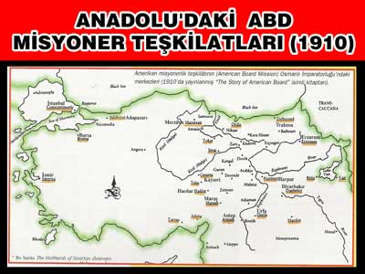
Ülkemizin karşı karşıya olduğu tehditlerden bazıları şunlardır:
Misyonerlik
Misyonerlik, başka dini inançlara sahip olan insanları kendi dinine geçirmek, ülke içindeki milli ve kültürel değerleri yok ederek ülke bütünlüğünü bozmak için çalışmalar yapmaktır.
Misyonerler hedeflerine ulaşabilmek amacıyla hal­kın arasına katılıp, özellikle gençleri etkileyebilmek için sevgi, barış, kardeşlik, özgürlük, mutluluk gibi evrensel kavramları kullanırlar.

Slide 54
Bölücü Unsurların Faaliyetleri
Bir bütün olan toplumun unsurlarının ayrı ırk, ayrı din ve ayrı mezhepten olduklarını iddia ederek toplumu bölmeye yönelik faaliyetlere bölücülük denir. Türkiye, son yıllarda ülkeyi ırk ayrılığı bahanesiyle bölmeyi amaçlayan terör hareketleriyle karşı karşıya kalmıştır.
Terörizm; her türlü siyasal eyleme karşı bilinçli ve kanlı şiddet göstergesidir. Terörizm insandaki ahlaki değerleri yok eder. Bu özelliği ile sadece insanlığa değil, uygarlığa karşı da bir tehdit oluşturur.

Slide 55
Terör örgütleri,
Hak, adalet, özgürlük ve eşitlik gibi evrensel değerleri kötü amaçlı kullanırlar.
Devletimizin halkı sömürdüğünü iddia ederler.
Hedeflerine ulaşmak için katliam yapmaktan çekinmezler.
Ülkemiz ile menfaatleri çatışan ülkelerin deste­ğini alarak faaliyet gösterirler.

Slide 56
İrticai Faaliyetler
İrtica, bir toplumun sahip olduğu çağdaş değerleri reddedip akla ve bilime aykırı faaliyetlerde bulunarak eski düzeni geri getirmeye çalışmaktır.
irticai faaliyetlerin amacı Türkiye Cumhuriyeti’nin laik, demokratik yapısını değiştirerek yerine dini esaslara dayalı bir devlet kurmaktır.

Slide 57
Bölücülük ve İrtica İle Mücadelede Kişilere Düşen Görevler
Milli hedefler doğrultusunda bilinçli olmalıyız. Türk milletinin bağımsızlığını, bütünlüğünü, cumhuriyeti ve demokrasiyi korumanın milli hedeflerimizin en başında geldiğini bilmeliyiz.
Millî kültürümüzden taviz vermeden, Türk vatandaşı olmanın, şeref ve mutluluğunu duyarak, Atatürk’ün yolunda yürümeliyiz. Türk olmakla gurur duymalı, vatanımızı, milletimizi ve bayrağımızı çok sevmeliyiz.
Yıkıcı ve bölücü faaliyetlere karşı bilinçli olmalıyız. Bu faaliyetlerin ülkenin ve toplumun huzurunu bozacağını temel hak ve özgürlükleri yok edeceğini bilmeliyiz.

Slide 58
Terörizm ve terör odaklarına karşı duyarlı olmalıyız. Bu hareketlerin toplum içinde yayılmasını engellemek için gereken vatandaşlık görevlerimizi yapmalıyız. Yakınlarımızın terör hareketlerinin içinde yer almasını önlemeliyiz.
Cumhuriyet yönetimine inançla bağlı olmalıyız. Cumhuriyetin hak ve özgürlüklerimizin korunması ve kullanılmasını sağladığı bilinciyle hareket etmeliyiz.

Slide 59
SSCB DAĞILDIKTAN SONRA
1991 yılı dünya tarihi açısından yeni bir dönüm noktasıdır. Bu tarihten sonra Avrupa ve Asya’nın siyasi haritası değişmiştir. 1917′de temelleri atılan ve 1922′de kurulan Sovyetler Birliği’nin dağılması ve yerini Bağımsız Devletler Topluluğu’na bırakması (BDT) dönemin en önemli olaylarındandır.
İlk önce SSCB’nin batısındaki Baltık ülkelerinden; Estonya, Letonya, Litvanya, Ukrayna, Belarus (Be­yaz Rusya) Moldova, Kafkas ülke­lerinden; Azerbaycan, Gürcistan, Er­menistan, Orta Asya ülkelerinden; Özbekistan, Kırgızistan, Tacikistan ve Türkmenistan birer birer bağım­sızlığını ilan etti.

Slide 60
Yeni bağımsız devletler, içinde bulundukları siyasi dönüşüm sürecinde komünist yapılanmadan uzaklaşma arayışlarına girerken, kendi milli kadrolarını, sembollerini ve tarihlerini keşfetmenin heyecanına büründüler.
Sovyetler Birliği’nin dağılması dünyada hakim olan süper güçlerden birinin ortadan kalkması demekti. Bu da dünyada siyasi, sosyal ve ekonomik alandaki dengeleri değişikliğe uğrattı. Sovyet Birliği’nin dağılması ile birlikte Adriyatik’ten Çin’e kadar siyasi bir boşluk oluştu. Tûrkiye’nin çevresinde Balkanlar, Kafkaslar ve Orta Asya tehlikeli bir bölge hâline geldi.

Slide 61
Türkiye bağımsızlığına kavuşmuş ve henüz ne yapacağına karar vermemiş, zayıf ve güçsüz kuzey komşularıyla olduğu kadar Orta Asya’daki Türk devletleriyle de ilgilemek durumunda kalmıştır. SSCB’nin dağılması ile Türk dış ve iç politikası hem olumlu hem olumsuz yönde etkilenmiştir. SSCB’nin dağılması Avrupa’da komünist rejimi uygulayan ülkelerde de bu sistem çözülmesine yol açtı. Bu devletler ekonomik model olarak kapitalist ekonomiye geçmeye başladı.
Komünizm : Sanayi Devrimi’nden sonra ortaya çıkan sosyal devlet anlayışının en son aşamasıdır. Ortak mülkiyet ve servetin herkese eşit olarak paylaştırılması düşüncesini savunan siyasi ve ekonomik modele denir.

Slide 62
KÖRFEZ’DE SAVAŞ
I. Körfez Savaşı
Irak, 1980 -1988 yılları arasında İran ile yaptığı savaşta ekonomik yönden ağır zararlara uğramıştı. Bu zararları karşılamak için 2 Ağustos 1990′da Kuveyt’i işgal etti.
Birleşmiş Milletler Güvenlik Konseyi, Irak’ın Kuveyt topraklarını boşaltması için karar alarak, bu kararın 15 Ocak 1991 tarihine kadar uygulanmasını, aksi taktirde güç kullanılacağını duyurdu. Irak’ın bu süre içinde Kuveyt’i terk etmemesi üzerine ABD’nin öncülüğündeki çok uluslu hava güçleri 17 Ocak 1991 ‘de taarruza geçti.
Irak, çok uluslu müttefik güçler karşısında başarısız olarak 6 Nisan 1991′de Birleşmiş Milletler Güvenlik Konseyi’nin şartlarını kabul ettiğini yazılı olarak ilan etti. Böylece I. Körfez Savaşı sona ermiştir,

Slide 63
II. Körfez Savaşı
ABD, Irak’ın Kitle İmha Silahları ürettiğini iddia ederek bu devlete 20 Mart 2003′te yeniden savaş açtı.
ABD bu savaşta Birleşmiş Milletler’den askeri des­tek kararı çıkartamamıştır. Bunun üzerine ağırlığını ABD ve İngiltere askerlerinin oluşturduğu koalisyon gücü oluşturulmuş, bu güç 1 Mayıs 2003′te Irak’ta Saddam Hüseyin yönetimine son vermiştir.
Irak’ta 30 Ocak 2005′te geçici seçimler yapılmış ve demokratik yönetime geçilmiştir. Ancak ABD güçle­ri hala Irak’ta bulunmaktadır ve ülke henüz huzur ve güvene kavuşamamıştır.

Slide 64
Körfez Savaşlarında Türkiye’nin Tutumu
Türkiye, I. Körfez Savaşanda Irak’ın karşısında yer alarak Birleşmiş Milletler’in aldığı kararlara destek vermiştir. Örneğin Birleşmiş Millefler’in Irak’a ekonomik ve askeri ambargo kararına ilk uyan ülke Türkiye’dir. Ancak Türkiye savaşa aktif olarak katılmamış, İncirlik Üssü’nün çok uluslu güçler tarafından kullanılmasına izin vermiştir.
Türkiye, II. Körfez Savaşı ‘nda ABD’yi ve koalisyon güçlerini desteklemekle birlikte daha çekimser bir politika izlemiş ve koalisyon güçlerinin Türkiye üzerinden cephe açmasına izin vermemiştir.

Slide 65
Körfez Savaşlarının Türkiye’ye Etkileri
Irak’a uygulanan ambargo Türkiye’yi ekonomik yönden olumsuz etkilemiştir. Türkiye’nin ihracat kaybı onlarca milyar dolara ulaşmıştır.
Körfez Savaşlarından sonra Kuzey Irak’ta oluşan otorite boşluğu ve kaos Türkiye için bir tehdit ve risk bölgesi oluşturmuştur.
Kuzey Irak’taki otorite boşluğundan yararlanan bölücü terör örgütü, kamplarını buraya taşımış ve bunun sonucunda Güney Doğu Anadolu’da terör olayları artmıştır.

Slide 66
Körfez Savaşı’nın sonunda Saddam Hüseyin’in baskısından kaçan yüz binlerce kurt, Tür­kiye’ye sığınmıştır. Bu mültecilerin vatanlarına geri dönünceye kadar geçen sürede barınma ve temel ihtiyaçlarının karşılanması Türkiye’ye ekonomik bir yük getirmiştir.
Körfez Savaşlarında Türkiye, savaş bölgesi ilan edilmese de yüz binden fazla yabancı turist re­zervasyonlarını iptal ettirerek ülkemize gelmekten vazgeçmiştir.

Slide 67
Türkiye’nin Enerji Politikası
Türkiye, enerji kaynakları bakımından dışa bağımlı bir ülke olmasına rağmen dünyada enerji kaynaklarının yaklaşık % 70′ini barındıran Orta Doğu ve Avrasya ülkelerinin komşusu durumundadır. Bu durum Türkiye’nin jeopolitik önemini artırmaktadır.
Petrol ve doğalgaza sahip olmak kadar bu kaynakları dünya pazarlarına ulaştırmak da önemlidir. Azerbaycan, Kazakistan ve Türkmenistan gibi petrol ve doğalgaz bakımından zengin kaynaklara sahip ülkeler bu kaynakları ihraç edecek altyapıya sahip değiller. Hazar Denizi çevresindeki enerji kaynaklarının Avrupa’ya ve dünyaya taşınmasında Türkiye koridor görevi görebilecek bir konumdadır.

Slide 68
Baku – Tiflis – Ceyhan Boru Hattı Projesi
Türkiye, kendi topraklarından geçen uluslararası enerji yollarının dünya siyasetinde etkisini artıracağını ve ekonomik kalkınmasına büyük katkı yapacağını bilmektedir. Türkiye bu bilinçle 1990′lı yılların başından beri Azerbaycan petrolünü Akdeniz’e ulaştırmak için Baku – Tiflis – Ceyhan Boru Hattı Projesi’ni gerçekleştirmeye çalışmıştır. Nihayet 2005 yılında tamamlanan boru hattı ile Azerbaycan petrolü Ceyhan’a ulaşmıştır.
Kazakistan petrollerinin de bu hat ile taşınması konusunda anlaşmaya varılmasıyla bu hattın ka­pasitesi ve önemi artmıştır.

Slide 69
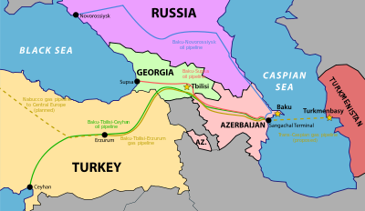

Slide 70
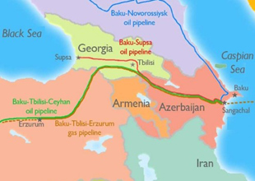
Baku – Tiflis – Erzurum Doğalgaz Hattı Projesi
Azerbaycan petrolünün yanında doğalgazının da Türkiye vasıtasıyla Avrupa’ya taşınması için
Baku -Tiflis – Erzurum Doğalgaz Hattı Projesi tamamlanmış ve 2006 yılının sonunda Bakü’den Erzurum’a doğalgaz pompalanmaya başlanmıştır. Türkmenistan doğalgazının da bu yolla nakledilmesi söz konusudur.

Slide 71
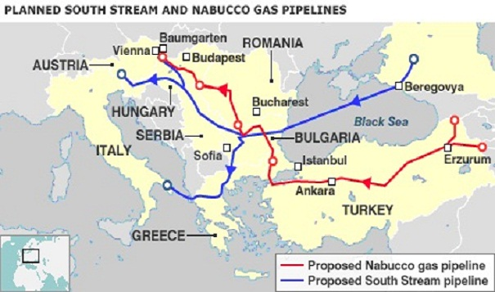
Nabucco Projesi
Türkiye bu doğalgazın Avrupa’ya taşınması için Yunanistan – İtalya – Doğalgaz Boru Hattı ve Bulgaristan, Romanya ve Macaristan üzerinden Avusturya’ya bağlayacak olan Nabucco Projesi’ni hayata geçirmeye çalışmaktadır.

Slide 72
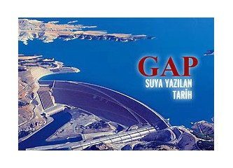
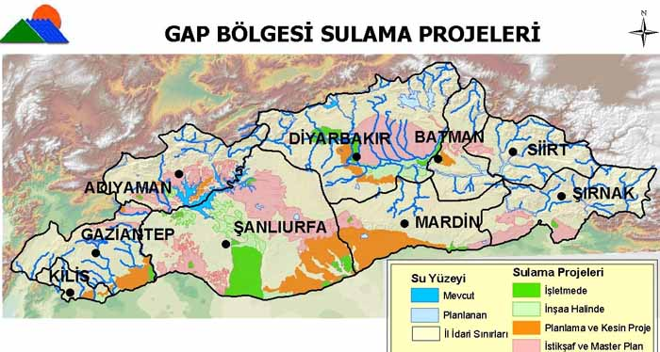
GAP Projesi: Türkiye, uluslararası düzeyde yürüttüğü projele­rin yanında ulusal düzeyde de önemli projeleri gerçekleştirmektedir. Bunların en önemlisi Güneydoğu Anadolu Projesi (GAP)’dir. Bu proje ile tarım alanlarının sulanması ve enerji üretiminin artırılması amaçlanmıştır. Özellikle nüfusun artması ve sanayinin gelişmesi sonucunda elektriğe duyulan ihtiyaç artınca GAP son derece önemli hale gelmiştir.

Slide 73
DOĞAL KAYNAKLARDAN VERİMLİ YARARLANMA
Hava, su, toprak, bitki örtüsü, hayvanlar ve madenler doğal kaynakları oluşturur. Doğal kaynaklar insan ve toplum hayatı için vazgeçilemez nitelikte önemli değerlerdir. Su, oksijen, bitki örtüsü, petrol gibi doğal kaynakların büyük hızla azalması, canlıların yaşam alanlarını kısıtlamakta, çevresel felaketlere yol açabilecek iklim değişikliklerine yol açmaktadır.
Türkiye çeşitli maden kaynakları bakımından zengindir. Ülkemizde madenlerimizin bilimsel olarak işletilmesi Cumhuriyet döneminde 1935 yılında Maden Tetkik ve Arama (MTA) Enstitüsü’nün kurulması ile başlamıştır. Doğal kaynakların verimli bir şekilde değerlendirilmesi ülkemizin kalkınmasına doğrudan katkı sağlayacaktır.

Slide 74
Ülkemizdeki doğal kaynakların verimli kullanılmasıyla ilgili projelerden bazıları şunlardır:
Su
Türkiye su zengini bir ülke değildir. Kişi başına dü­şen yıllık su miktarına göre ülkemiz su azlığı yaşa­yan bir ülke konumundadır. Üstelik Türkiye mevcut su potansiyelinin tamamını kullanamamaktadır. Devlet Su İşleri’nin verilerine göre 2003 yılında sulama, içme suyu ve sanayi sektöründe mevcut su potansiyelimizin yaklaşık olarak % 36′sı kullanılabilmiştir.

Slide 75
Su, günümüzde en önemli enerji türlerinden biri olan elektrik üretiminde de önemli bir kaynaktır. Ül­kemizde kurulan hidroelektrik santralleriyle elektrik üretimi yapılmaktadır. Türkiye bu alanda potansiyelinin % 20′sini değerlendirebilmektedir.
Devlet Su işleri (DSİ), su kaynaklarının değerlendirilmesi ve verimli bir şekilde kullanılması amacıyla projeler üretmektedir. DSİ ürettiği projeler ile 2030 yılına kadar su potansiyelinin tamamını de­ğerlendirmeyi ve ülke ekonomisine yıllık 27,8 milyar dolar gelir sağlamayı amaçlamaktadır.

Slide 76
Petrol
Türkiye, çevresinde yer alan komşularının zengin petrol yataklarına sahip olmasına karşın bu doğal kaynak bakımından yetersiz bir rezerve sahiptir. Türkiye enerji ihtiyacının yarısına yakınını petrolden karşılamaktadır. Bu durum Türkiye’yi enerji bakımından dışa bağımlı hale getirmektedir.

Slide 77
Ülkemizde petrol arama ve üretimiyle Türkiye Petrolleri Anonim Ortaklığı (TPAO) görevlendirilmiştir. TPAO son yıllarda yeni teknolojilerle petrol arama faaliyetlerine hız vermiştir. Özellikle son iki yılda denizlerde yapılan araştırma çalışmalarının sayısı 50 yılın toplamından daha fazladır. Bu çalışmalar sonunda zengin petrol yataklarının bulunması umut edilmektedir.
Türkiye coğrafi konumu nedeniyle petrol rezervleri zengin üretici ülkelerle, enerji tüketimi yoğun sana­yileşmiş batı ülkeleri arasında ve Asya – Avrupa yolu üzerinde yer almaktadır. Türkiye’nin öncelikli hedefleri arasında bu potansiyelin değerlendirilerek “21. yüzyılın Avrasya Enerji Koridoru” konumuna getirilmesi yer almaktadır.

Slide 78
Bor
Türkiye, kimya sanayinin önemli ham maddelerinden biri durumunda olan bor madeni bakımından dünyanın en zengin yataklarına sahiptir. Dünyadaki bor rezervlerinin % 63′ü ülkemizde bulunmaktadır.
Bor madeni günümüzde, camdan elektroniğe, se­ramikten uzay teknolojisine, sağlıktan enerjiye, ah­şaptan metalürjiye ve izolasyondan tarıma kadar yüzlerce alanda kullanılmakta, yaşam kalitemizi önemli ölçüde etkilemektedir.

Slide 79
Ancak Türkiye’nin bu rezervleri istenilen oranda ekonomik kazanca dönüştürdüğü söylenemez. Bor madeni rezervlerimize eş değer oranda ekonomik fayda elde edilebilmesi bora dayalı sanayinin geliş­tirilmesine bağlıdır. Bu amaçla Ulusal Bor Araştırma Enstitüsü (BOREN) kurulmuştur. BOREN endüstriyel uygulama amaçlı projelere gerekli desteği sağlamaktadır.

Slide 80
Toryum
Türkiye’de toplam rezerv yaklaşık 380.000 ton civarındadır. Günümüzde toryumla çalışan ticari ölçekli bir santral bulunmamaktadır.
Toryumun, gelecekte nükleer santrallerde kullanıl­ması beklenmektedir. Bu yüzden dünyadaki tekno­lojik gelişmelerin paralelinde ülkemizde de toryum tabanlı yakıt çevrimi konusundaki araştırma – geliştirme çalışmalarına devam edilmelidir. Bu amaçla Türkiye Atom Enerjisi Kurumu 2000 yılında Ulus­lararası Yenilikçi Nükleer Reaktörler ve Yakıt Çevrimi adlı projeye katılma kararı almıştır.

Slide 81
AVRUPA BİRLİĞİ‘NE DOĞRU
Türklerle Avrupalılar arasındaki ilişkiler uzun bir geçmişe sahiptir. Osmanlı Devleti ile Avrupa ülkeleri arasındaki karşılıklı etkileşim yüz yıllar boyunca sürmüştür. Türkiye ikinci Dünya Savaşı’ndan sonra ortaya çıkan yeni dünya düzeni içinde Avrupa devletleri ile birlikte hareket etmiştir.
AB’nin kuruluşu 18 Nisan 1951′de Belçika, Federal Almanya, Fransa, İtalya, Lüksemburg ve Hollanda arasında Paris’te imzalanan antlaşmaya kadar uzanır. 25 Mart 1957 tarihinde Roma’da imzalanan anlaşmalarla resmen kurulmuştur. 7 Şubat 1992′de Hollanda’nın Manstricht şehrinde imzalanan Avrupa Birliği Antlaşması ile topluluğun adı Avrupa Birliği (AB) olmuştur.
Avrupa Birliği, Avrupa’nın ekonomik ve siyasi olarak bütünleşmesini hedeflemektedir.

Slide 82
Türkiye – Avrupa Birliği İlişkileri
11 Eylül 1959: AET Bakanlar Konseyi Ankara ve Atina’nın ortaklık başvurularını kabul etti.
27 Mayıs 1960: Türkiye – AET ilişkileri donduruldu.
12 Eylül 1963: Türkiye ile AET’yi Gümrük Birliği’ne götürecek ve tam üyeliği sağlayacak olan Ortaklık Anlaşması (Ankara Anlaşması) imzalanmıştır.
13 Ocak 1972: Ortaklık Anlaşması’nın Topluluğa katılacak yeni ülkelerce de kabulünü sağlayacak Türkiye – AET müzakereleri başlamıştır.
22 Ocak 1982: Avrupa Topluluğu, Türkiye ile ilişkilerini dondurma kararı almıştır.
16 Eylül 1986: Türkiye-AET Ortaklık Konseyi toplanmış, böylece dondurulmuş bulunan Türkiye – AET ilişkilerinin canlandırılması süreci başlamıştır.

Slide 83
14 Nisan 1987: Türkiye, AT’ye, tam üye olmak üzere müracaat etmiştir.
1 Ocak 1996: Türkiye ile AB arasında sanayi ve işlenmiş tarım ürünlerinde gümrük birliği yürürlüğe girmiştir.
11-12 Aralık 1999: Helsinki’de gerçekleştirilen Avrupa Konseyi zirve toplantısında Türkiye’ye adaylık statüsü tanınmıştır.
28 Haziran 2002: Avrupa Birliği ile Türkiye ara­sında topluluk programlarına katılımın genel ilkelerini belirlemek üzere imzalanan Çerçeve Anlaşma, 28 Haziran 2002 tarihli Resmi Gazete’de yayınlanarak yürürlüğe girmiştir.

Slide 84
16-17 Aralık 2004: AB Devlet ve Hükümet Başkanları Konseyinin Brüksel’de yapmış olduğu zirve toplantısında, Türkiye’nin Kopenhag siyasi kriterlerini yeterli ölçüde karşıladığına karar verilmiş ve 3 Ekim 2005 tarihinde müzakerelere başlanması öngörülmüştür.
12 Haziran 2006: Türkiye ile AB arasında üyelik müzakereleri başlamıştır.
Avrupa Birliği:1 Ocak 2002 yılından itibaren, Avrupa Birliği üyesi 15 ülkeden 12′si kendi ulusal para birimlerini bırakarak ortak para birimi “euro” yu kabul ettiler.
Avrupa Komisyonu tarafından geliştirilen e simgesi, Avrupa sözcüğünün ilk harfini temsil eder, iki paralel çizgi ise ekono­mideki istikrarı simgeler.

Slide 85
Avrupa Birliği’ne Üye Ülkeler
10 Ocak 20O1 deki genişleme ile AB’nin 27/üyesi vardır. 1951/1957 yıllarında toplulukta bulunan altı kurucu üye şunlardır:
• Belçika – Fransa İtalya Almanya • Lüksemburg Hollanda
Bunu izleyen yıllarda çeşitli aşamalarda şu ülkeler birliğe katıldı: 1973′te Danimarka, İrlanda ve Birleşik Krallık, 1981′de Yunanistan, 1986′da Portekiz ve ispanya, 1990′da Doğu ve Batı Almanya’nın birleşmesi sonucu üye ülke sayısı artmamasına rağmen AB’nin sınırları genişledi ve nüfusu arttı. 1995′te Avusturya, Finlandiya ve İsveç, 2004′te Güney Kıbrıs Rum Kesimi, Çek Cumhuriyeti, Estonya, Macaristan, Letonya, Litvanya, Malta, Polonya, Slovakya, Slovenya 2007′de ise Bulgaristan ve Romanya birliğe üye olmuştur.

